Slide 1
LUKU 14
EKSOGEENISET: RAPAUTUMINEN JA EROOSIO
Mitä rapautuminen on?
Rapautumisen muodot
Massaliikunnot
Mitä eroosio on?
Eroosiovoimat

Slide 2
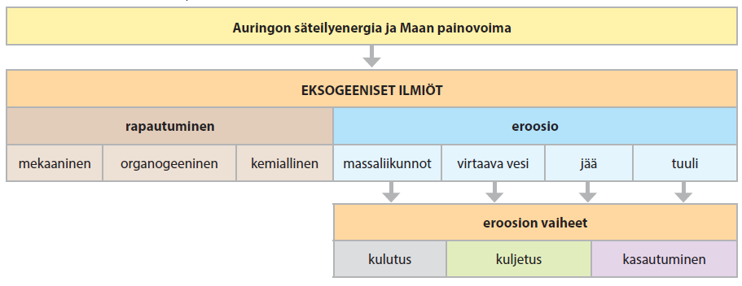
EKSOGEENISET TAPAHTUMAT

Slide 3
MITÄ RAPAUTUMINEN ON?
Rapautuminen on kallioperän murentumista kiviaineksen hajotessa
Kallioperän ominaisuudet vaikuttavat rapautumiseen:
  Mitä pehmeämpää, sen nopeampaa
Rapautumista aiheuttavat mm.
  lämpötilan vaihtelut
  Vesi
  Ilma
  eliöt

Slide 4
RAPAUTUMISEN MUODOT
RAPAUTUMINEN
FYSIKAALINEN
RAPAUTUMINEN
LÄMPÖ-
RAPAUTUMINEN
Suuret lämpötilavaihtelut
Tyypillistä aavikoilla
PAKKAS-
RAPAUTUMINEN
Vesi laajenee jäätyessään
Kylmillä alueilla
SUOLAKIDE-RAPAUTUMINEN
Kuumilla alueilla kosteus haihtuu ->
suolakiteet toimivat kiiloina
KEMIALLINEN
RAPAUTUMINEN
Humushapot liuottavat mineraaleja
Esim. kalkkikivialueiden karstimaa
ORGANOGEENINEN RAPAUTUMINEN
Eliöiden aiheuttamaa
Esim. kasvien juuret, jäkälät

Slide 5
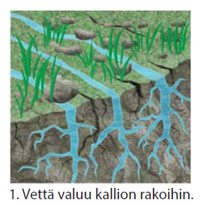
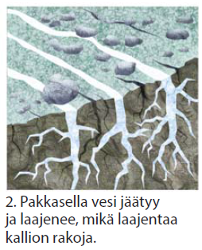
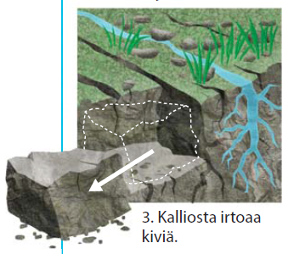
Pakkasrapautuminen

Slide 6
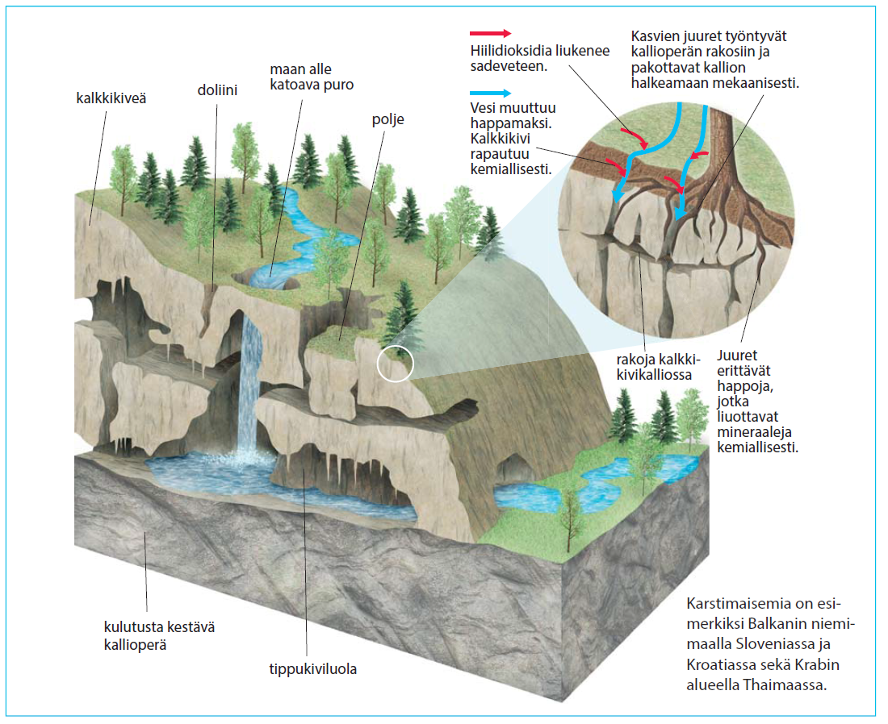
Kemiallinen rapautuminen synnyttää karstimaiseman

Slide 7
MITÄ EROOSIO ON?
Eroosio on maanpinna irtaimen aineksen
  irrottamista
  Kuljetusta
  lajittelua
  kasaamista
Aiheuttajina:
  Virtaava vesi
  Tuuli
  Aallokko
  Jää

Slide 8
MASSALIIKUNNOT
Maa-aineksen liikkumista rinnettä alas painovoiman vaikutuksesta
Nopeita massaliikuntoja (s.94):
  Maanvieremät
  Lumivyöryt
  Mutavyöryt
  kivivyöryt
Vuotomaa on hidas massaliikunto
  Ikiroudan alueella maan sulaminen ja jäätyminen tai kuivuminen ja vettyminen saa maa-aineksen hitaasti valumaan

Slide 9
OTA SELVÄÄ EROOSIOVOIMISTA:
Virtaava vesi
  Miten syntyvät ja mitä ovat?
  V-laakso, meanderointi, makkarajärvi, jokitörmä, tulvatasanko, tulvavalli, delta
Aallokko
  Mitä aallokko on?
  Miten aallokko vaikuttaa niemen kärjessä? Entä lahden pohjukassa?
  Mitä ovat ja miten syntyvät?
  Rantatörmä, jyrkänparras
Tuuli
  Millaisilla alueilla tuulieroosio on voimakkainta?
  Mitä ovat ja miten syntyvät?
  Dyyni, sienikallio, lössi

Slide 10
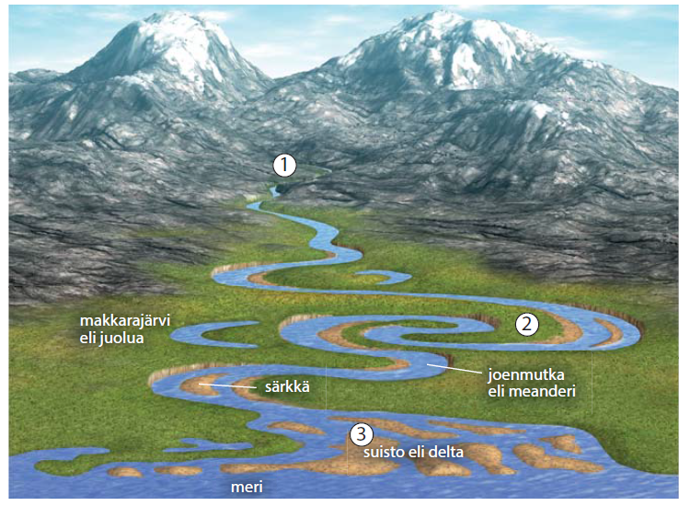
Joen vaiheet

Slide 11
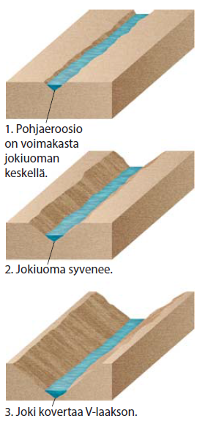
V-laakson synty

Slide 12
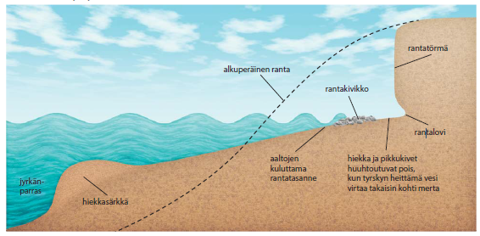
Rantatörmän synty

